Slide 1
Организация индивидуально-дифференцированного подхода в образовании детей с трудностями в обучении
Крылова Е.В.
кпн, доцент кафедры специальной педагогики и психологии СмолГУ

Slide 2
Дети, испытывающие трудности в обучении
Дети с сенсорными нарушениями
Дети с тяжелыми нарушениями речи
Дети с нарушением опорно-двигательного аппарата
Дети с задержкой психического развития
Дети с умственной отсталостью
Дети с эмоциональными расстройствами

Slide 3
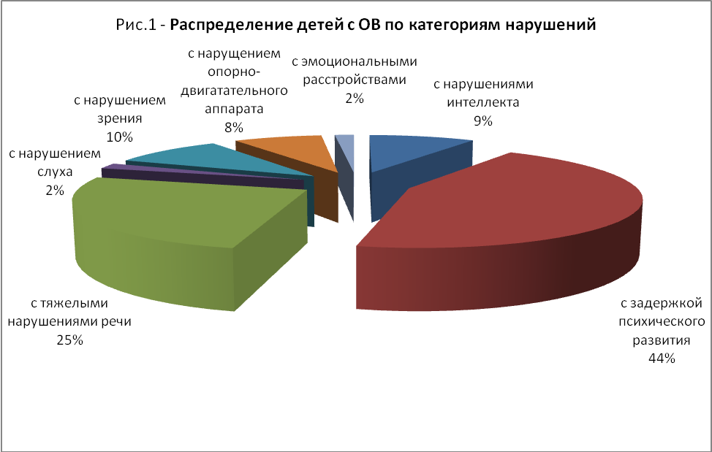

Slide 4
Распространенность ЗПР
По данным НИИ детства в России ежегодно:
- рождается 5 - 8% детей с наследственной патологией;
- 8-10 % детей имеют приобретенную патологию;
- 4 - 5% составляют дети-инвалиды;
- 20% детей имеют стертые нарушения развития.

Slide 5
Задержка психического развития - это нарушение нормального темпа психического развития, в результате чего ребенок, достигший школьного возраста, продолжает оставаться в кругу дошкольных, игровых интересов.
Задержка психического развития - специфическое сочетание незрелости эмоциональной и интеллектуальной сфер.

Slide 6
Психолого-педагогические особенности, свойственные детям с ЗПР
Ограниченный, не соответствующий возрасту запас знаний и представлений об окружающем;
низкий уровень познавательной активности;
недостаточная регуляция произвольной деятельности и поведения;
низкая способность к приему и переработке информации;
недостаточно сформированные функции произвольного внимания, памяти, мыслительные операции, зрительно-пространственные ориентировки и др.
У некоторых детей с задержкой психического
развития преобладает интеллектуальная недостаточность,
а у других — эмоционально-волевые
нарушения.

Slide 7
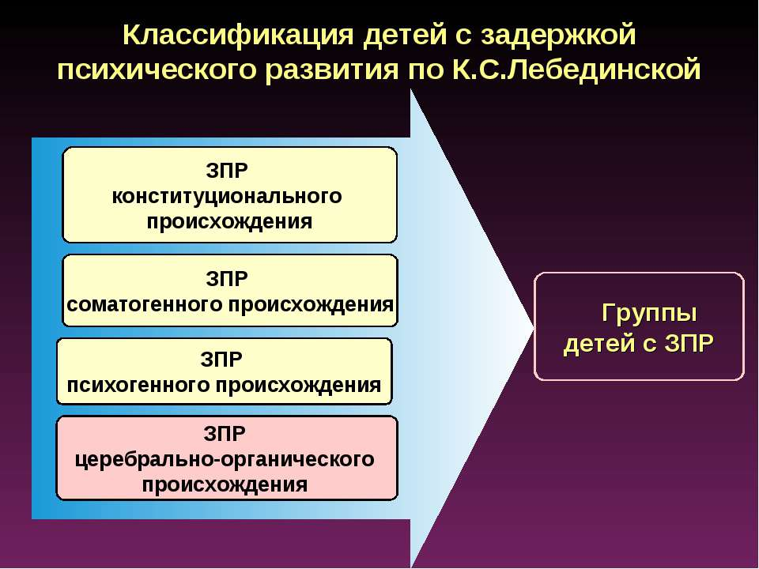

Slide 8
Дифференциальная диагностика
ЗПР и УО
1. Для нарушений познавательной деятельности при ЗПР характерны парциальность, мозаичность в развитии всех компонентов психической деятельности ребенка. При умственной отсталости отмечается тотальность и иерархичность нарушений психической деятельности ребенка. Ряд авторов используют для характеристики умственной отсталости такое определение как «диффузное, разлитое повреждение» коры головного мозга.

Slide 9
Дифференциальная диагностика
ЗПР и УО
2. В сравнении с умственно отсталыми детьми у детей с ЗПР гораздо выше потенциальные возможности развития их познавательной деятельности, и в особенности высших форм мышления - обобщения, сравнения, анализа, синтеза, отвлечения, абстрагирования.
Некоторые дети с ЗПР, как и их умственно отсталые сверстники, затрудняются в установлении причинно-следственных зависимостей и имеют несовершенные функции обобщения.

Slide 10
Дифференциальная диагностика
ЗПР И УО
3. Для развития всех форм мыслительной деятельности детей с ЗПР характерна скачкообразность ее динамики. В то время как у умственно отсталых детей данный феномен экспериментально не выявлен.
4.В отличие от умственной отсталости, при которой страдают собственно мыслительные функции - обобщение, сравнение, анализ, синтез, - при задержке психического развития страдают предпосылки интеллектуальной деятельности.
К ним относятся такие психические процессы как внимание, восприятие, сфера образов-представлений, зрительно-двигательная координация, фонематический слух и другие.

Slide 11
Дифференциальная диагностика
ЗПР и УО
5. Игровое предъявление заданий повышает продуктивность деятельности детей с ЗПР, в то время как для умственно отсталых дошкольников оно может служить поводом для непроизвольного соскальзывания ребенка с выполнения задания.
Особенно часто это происходит, если предлагаемое задание находится на пределе возможностей умственно отсталого ребенка.

Slide 12
Дифференциальная диагностика
ЗПР И УО
7. У детей с ЗПР имеется интерес к предметно-манипулятивной и игровой деятельности. В отличие от таковой у умственно отсталых дошкольников, носит более эмоциональный характер.
Мотивы определяются целями деятельности, правильно выбираются способы достижения цели, но содержание игры не развернуто. В ней отсутствует собственный замысел, воображение, умение представить ситуацию в умственном плане.
В отличие от нормально развивающихся дошкольников дети с ЗПР не переходят без специального обучения на уровень сюжетно-ролевой игры, а «застревают» на уровне сюжетной игры. Вместе с тем их умственно отсталые сверстники остаются на уровне предметно-игровых действий.

Slide 13
Дифференциальная диагностика
ЗПР и УО
8. Для детей с ЗПР характерна большая яркость эмоций, которая позволяет им более длительное время сосредоточиваться на выполнении заданий, вызывающих их непосредственный интерес. При этом, чем больше ребенок заинтересован в выполнении задания, тем выше результаты его деятельности.
Подобный феномен не отмечается у умственно отсталых детей. Эмоциональная сфера умственно отсталых детей не развита, а чрезмерно игровое предъявление заданий (в том числе в ходе диагностического обследования), как уже упоминалось, часто отвлекает ребенка от решения самого задания и затрудняет достижение цели.

Slide 14
Дифференциальная диагностика
ЗПР и УО
9. Большинство детей с ЗПР в различной степени владеют изобразительной деятельностью.
У умственно отсталых дошкольников без специального обучения изобразительная деятельность не возникает. Такой ребенок останавливается на уровне предпосылок предметных изображений, т. е. на уровне черкания. В лучшем случае у отдельных детей отмечаются графические штампы - схематичные изображения домиков, «головоногие» изображения человека, буквы, цифры, хаотично разбросанные по плоскости листа бумаги.

Slide 15
Дифференциальная диагностика
ЗПР и УО
10. В соматическом облике детей с ЗПР в основном отсутствует диспластичность.
В то время как у умственно отсталых дошкольников она наблюдается достаточно часто.

Slide 16
Дифференциальная диагностика
ЗПР и УО
11. Дети с ЗПР хорошо принимают помощь взрослого и способны осуществить перенос алгоритма действия на аналогичное.
12. Патологическая наследственная отягощенность более типична для анамнеза умственно отсталых детей и практически не отмечается у детей с задержкой психического развития.

Slide 17
Участники коррекционно-развивающего процесса
В коррекционно-развивающем обучении участвует группа специалистов
учитель
психолог
логопед
дефектолог
врач.

Slide 18
Направления коррекционно-развивающей работы с детьми с ЗПР
коррекция познавательного развития детей,
коррекция эмоционального развития детей,
развитие произвольности в любом виде деятельности

Slide 19
Направления и задачи психолого-педагогической коррекции детей с различными формами ЗПР
Наименование блока | Содержание блока | Психокоррекцион-ные задачи | Формы ЗПР
Мотивацион-ный блок | Неумение ребенка осознать выделить цели действия | Формирование познавательных мотивов: создать проблемные учебные ситуации; стимулировать активность ребенка на занятии Обратить внимание на тип семейного воспитания. Приемы: создание игровых учебных ситуаций; дидактические и развивающие игры. | Психофизический инфантилизм. Психогенные формы ЗПР

Slide 20
Наименова-ние блока | Содержание блока | Психокоррек-ционные задачи | Формы ЗПР
Блок регуляции | Неумение планировать свою деятельность во времени и по содержанию | Обучить ребенка планированию своей деятельности во времени. Предварительно организовать ориентировки в заданиях. Предварительно проанализировать с ребенком используемые способы деятельности. Приемы: обучение детей продуктивным видам деятельности (конструирование, лепка, моделирование и пр.) | Соматогенные формы ЗПР Органический Инфантилизм ЗПР церебрально-органического генеза

Slide 21
Наименова-ние блока | Содержание блока | Психокоррек-ционные задачи | Формы ЗПР
Блок контроля | Неумение ребенка контролировать свои действия и вносить необходимые коррективы по ходу их выполнения | Обучить контролю по результатам. Обучить контролю по способу деятельности. Обучить контролю в процессе деятельности. Приемы: дидактические игры и упражнения на внимание, память, наблюдательность; обучение конструировнаию и рисованию по моделям | ЗПР церебрально-органического генеза, соматогенная форма ЗПР, психогенная форма ЗПР

Slide 22
Организация обучения
Охранительный режим
Соблюдение охранительного режима при обучении детей с ЗПР будет способствовать сохранению здоровья учащихся. Заключается охранительный режим в:
наполняемости класса,
в дозированности объема учебного материала,
соблюдения временных рамок урока и расписания.
Дети с диагнозом «ЗПР» могут учиться в обычном классе при наполняемости не более 20 человек,
при хорошем учебно- методическом оснащении,
наличии квалифицированного педагога, который может индивидуально работать с 3-4 проблемными детьми( по мнению заведующей лаб. ИКП РАО С.Г. Шевченко).
Если класс большей наполняемости – это очень сложно.

Slide 23
Организация обучения
Планирование урока
На каждом уроке необходима частая смена видов деятельности, проведение физкультминуток разной направленности, применение здоровьесберегающих технологий и т.п.

Slide 24
Помощь педагога на уроке
Учитель может четко структурировать поведение ребенка на уроке.
Например, сделать для ребенка специальные памятки с записью алгоритма действий:
1. Открываешь учебник.
2.Слушаешь, какой номер задания я называю.
3. Опускаешь глаза на страницу и т. д.
Этот пошаговый алгоритм ребенку можно сделать в форме закладок.

Slide 25
Особые методы подачи материала
Использовать формы подачи материала с учетом психофизиологических особенностей ребенка.
Чем проще и короче фраза педагога, тем выше вероятность, что ученик ее поймет.
Следует давать ребенку больше времени на запоминание и отработку учебных навыков.
При планировании уроков рекомендуется использовать игровые моменты.
Возможно вносить отдельные элементы игры в учебные занятия.
Использовать яркую наглядность, применять ТСО.

Slide 26
Подача учебного материала
Учебный материал должен подноситься небольшими дозами,
его усложнение следует осуществлять постепенно.
Необходимо учить ребенка пользоваться ранее усвоенными знаниями.
Формировать навыки работы по алгоритму.

Slide 27
Основные направления коррекционной работы
1.Формирование мотивации.
2. Формирование навыков регуляции и самоконтроля.
3.Развитие пространственной ориентации, анализа и синтеза.
4.Развитие зрительного восприятия и зрительной памяти, зрительного анализа и синтеза.
5.Развитие основных мыслительных операций (анализа, синтеза, сравнения, классификации и др.).
6.Развитие слухового восприятия и внимания, слухоречевой памяти, фонематического слуха.

Slide 28
1. Методы формирования мотивации познавательной деятельности
Реакция на ошибки ребенка должна быть формой помощи. Главное - не порицание, а разъяснение ошибки.
Словом поощрять ребенка, малейший его успех. Главным в оценке работы должен быть качественный анализ, подчеркивание всех положительных моментов, малейшего продвижения в освоении учебного материала.
Тщательно отбирать содержание учебного материала, чтобы сделать его интересным, эмоциональным (насколько это возможно). Учебный материал обязательно должен иметь элементы новой информации.

Slide 29
Методы формирования мотивации познавательной деятельности
Учитывать предпочтение ребенком того или иного содержания обучения и приучать его к мыслительной работе на том учебном материале, который ему интересен.
Отбирать те задания, которые ребенок объективно может выполнить хорошо. Это повысит его самооценку, улучшит настроение, поднимет готовность участвовать в учебной работе.
Следует избегать низко оценивать ученика, его способности. Оценивать можно только конкретную работу, выполнение отдельного задания, а не самого ученика.

Slide 30
Приемы работы по формированию навыков регуляции и самоконтроля
сверка с написанным образцом;
проверка по словесной инструкции;
взаимопроверка с товарищем;
сверка с готовым ответом или выполненным заданием в учебнике;
коллективное выполнение задания и коллективная проверка;
сочетание коллективной и индивидуальной работы;
самостоятельное придумывание заданий;
выполнение задания по алгоритму;
выполнение задания по наводящим вопросам;
выполнение задания по образцу;
проверка с помощью сигнальных карточек;
подбор нескольких способов выполнения задания и выбор самого рационального;
проговаривание “про себя” объяснения выбора.

Slide 31
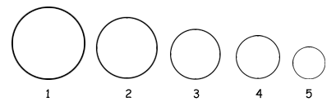
Упражнения для развития навыков самоконтроля у детей
Закрасить, ориентируясь на образец:
5 - красный
4 - синий
3 - желтый
2 - коричневый
1 - черный

Slide 32
Упражнения для развития навыков самоконтроля
Переписать рассказ, вставляя точки вместо буквы "ы".
Рыжий кот спал на крыше. Из норки выскочили мышата. Они стали играть. Кот прыгнул к мышатам. Они быстро умчались в норку. Кот только рот раскрыл.

Slide 33
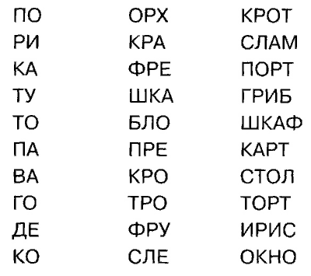
Упражнения для развития навыков самоконтроля
При чтении заменить букву О на И.

Slide 34
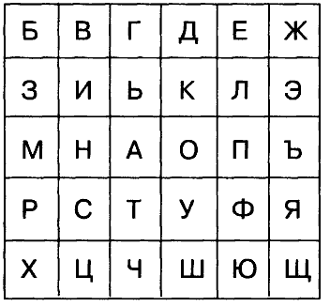

Помоги пчёлке собрать урожай (прочитай слово).

Slide 35

Читай текст про себя, но каждое второе слово произносить громко.
Сказка об умном мышонке.
В это время по дорожке
Шел зверёк страшнее кошки,
Был на щётку он похож.
Это был, конечно, ёж.

Slide 36
Последовательность работы по формированию контроля на учебном материале
С опорой на карточку с правилом и проговаривая вслух действия контроля;
без карточки с проговариванием вслух действий (этап «громкой речи»);
с постепенным сокращением громкой речи и переходом ее в шепот, в речь «про себя»;
выполнение действий контроля молча, т. е. в умственном плане.

Slide 37
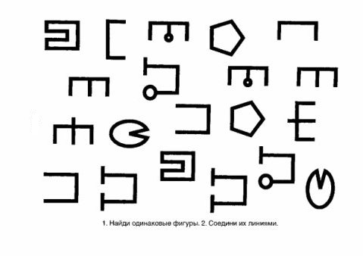
2.Развитие пространственной ориентации, анализа и синтеза.

Slide 38
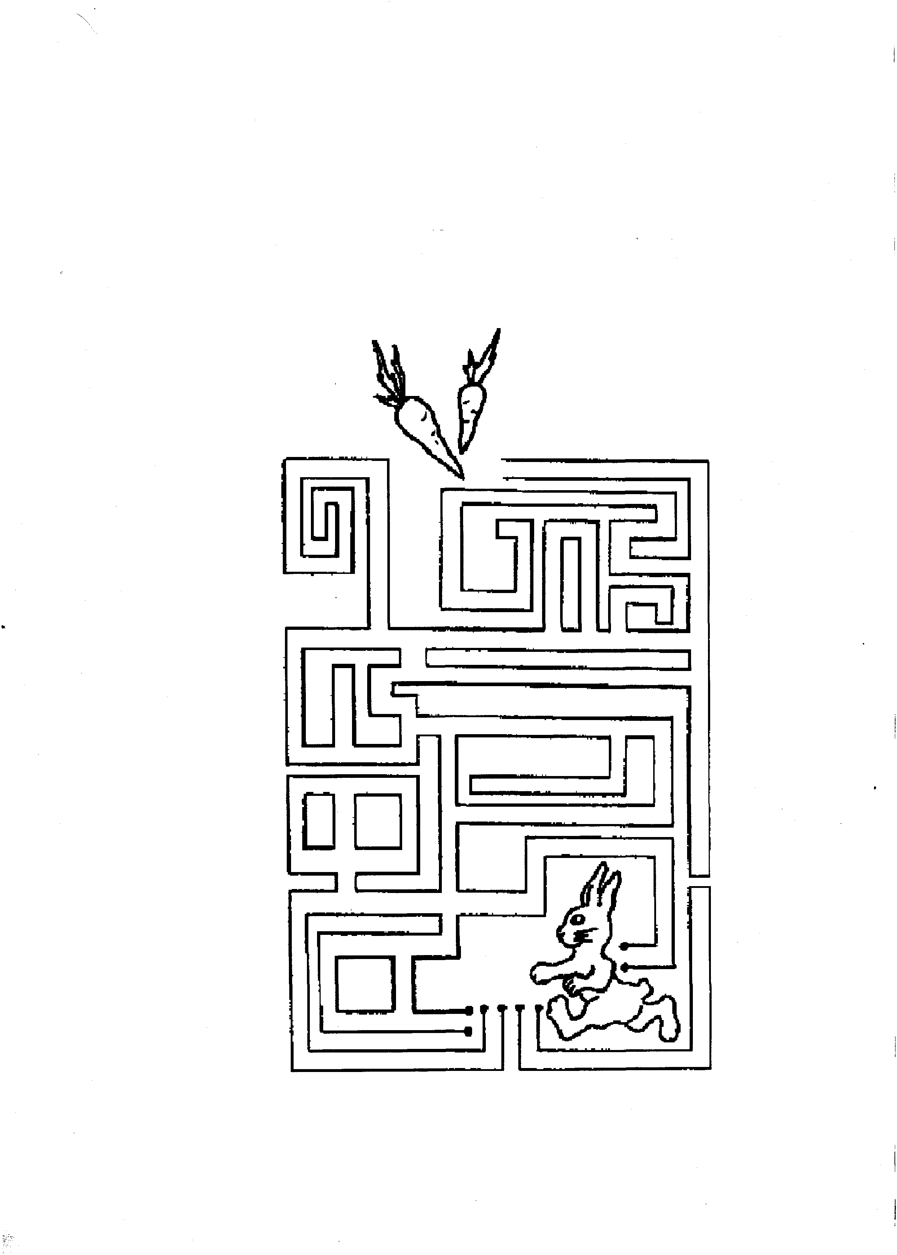

Slide 39
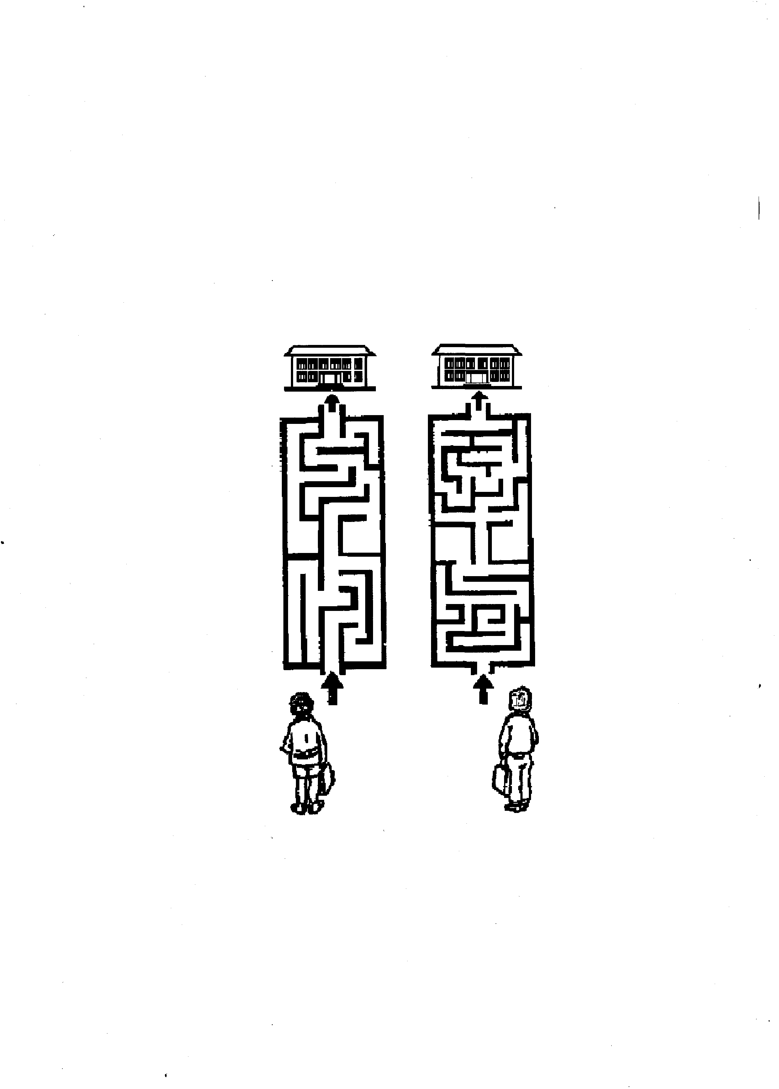

Slide 40
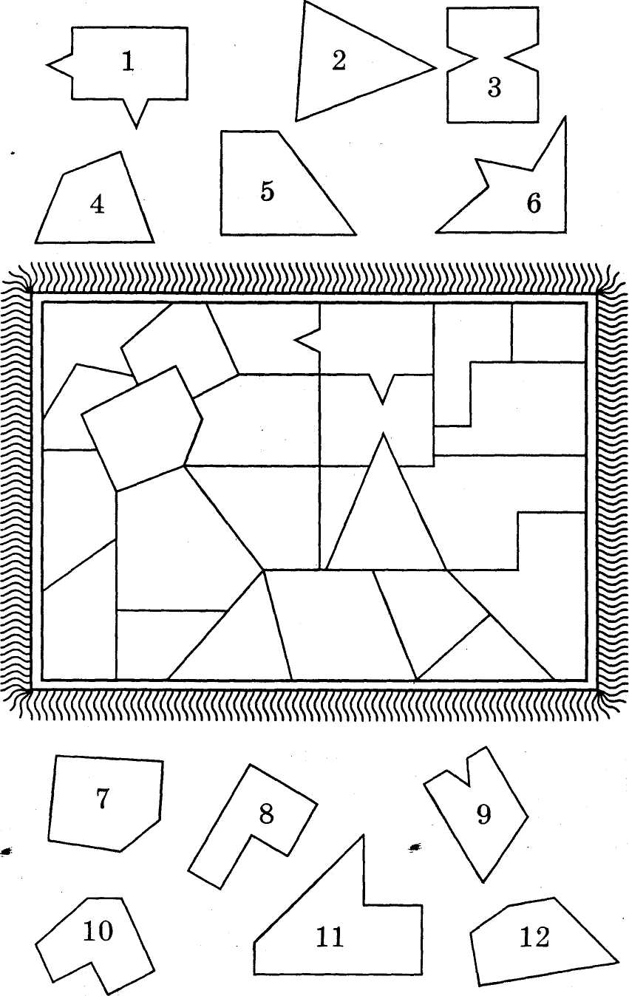

Slide 41




Slide 42
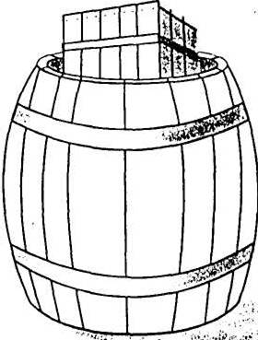
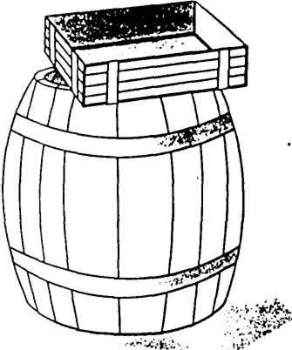
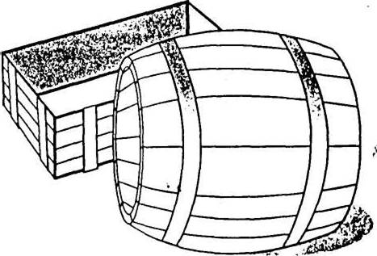
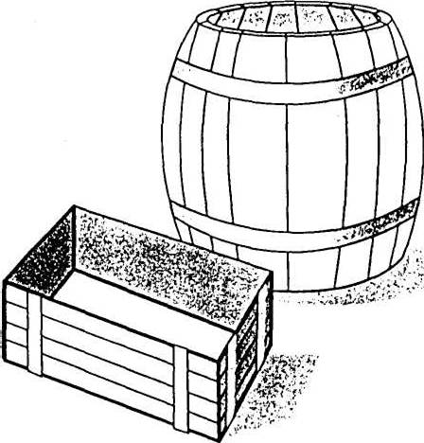

Slide 43
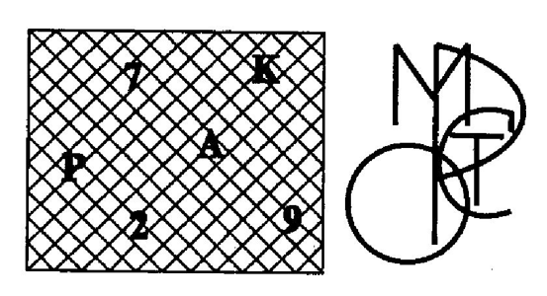
3.Развитие зрительного восприятия и зрительной памяти, зрительного анализа и синтеза.
Узнавание зашумленных (перечеркнутых) или наложенных друг на друга изображений предметов, геометрических фигур, буквенного или цифрового материала.

Slide 44
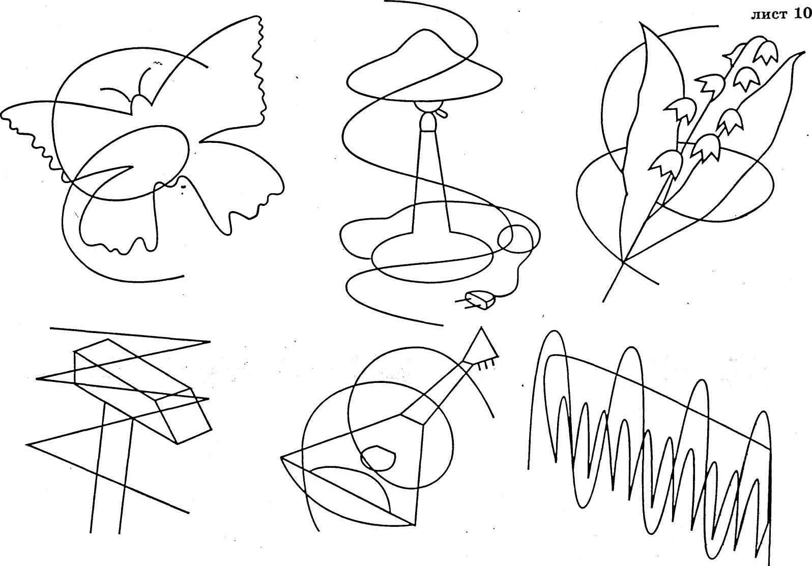

Slide 45
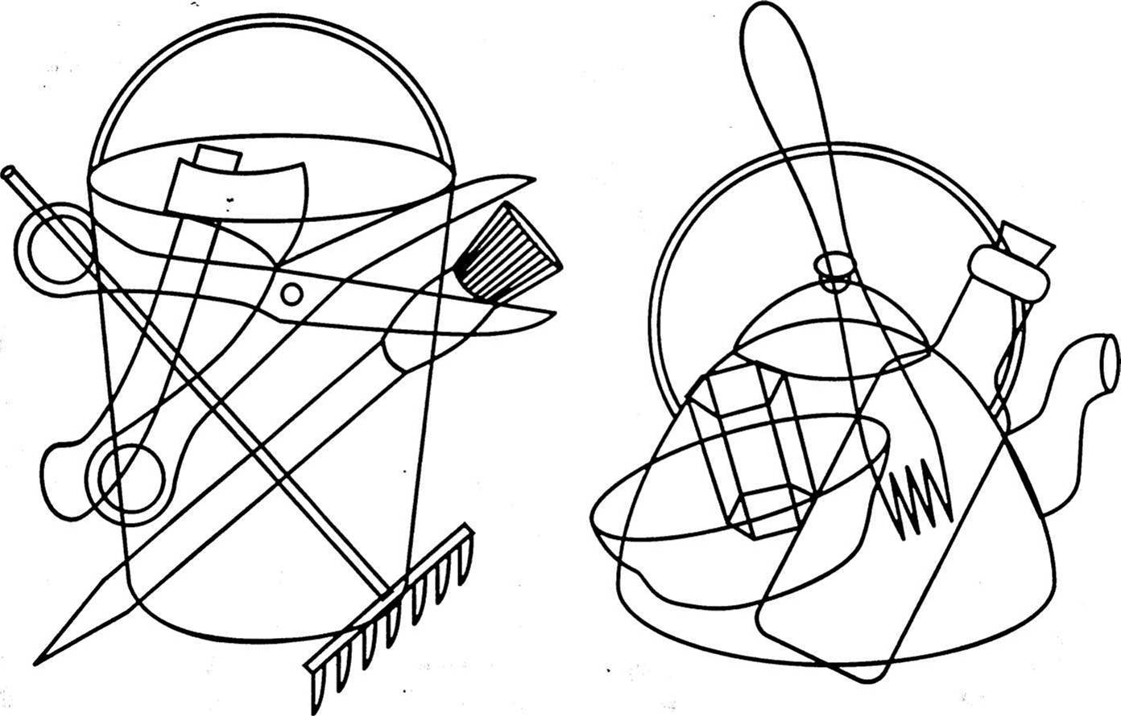

Slide 46
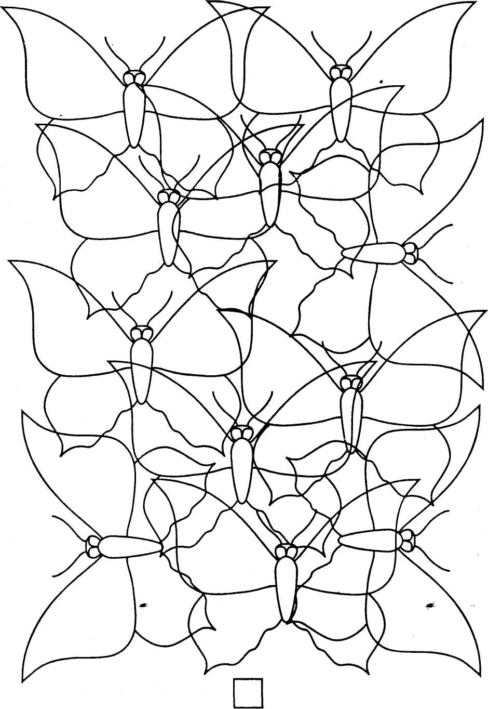

Slide 47
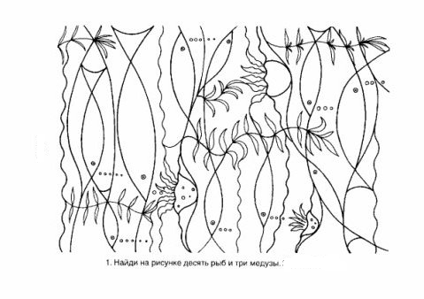

Slide 48


Slide 49
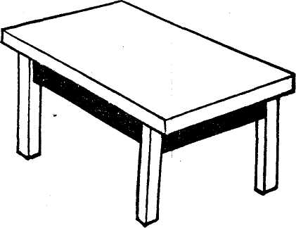




Slide 50
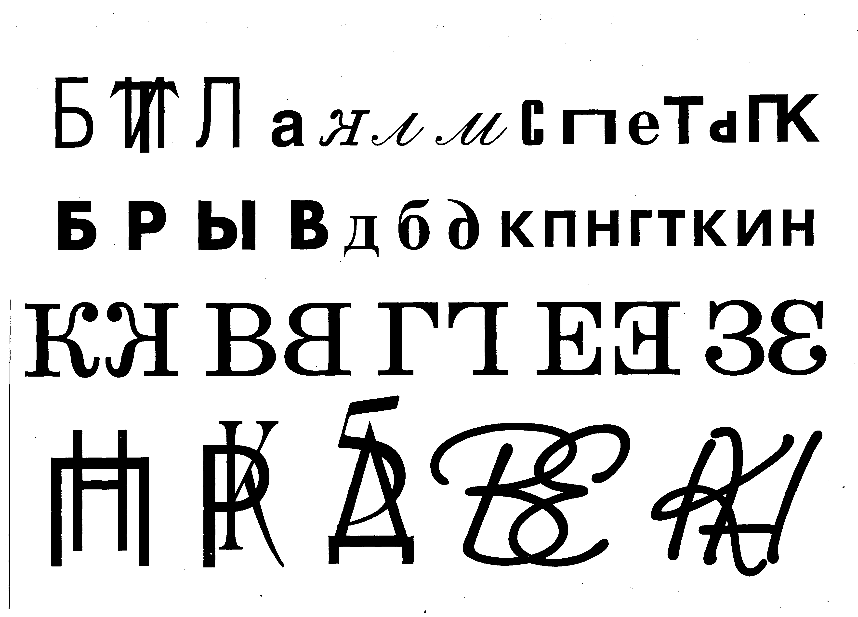

Slide 51



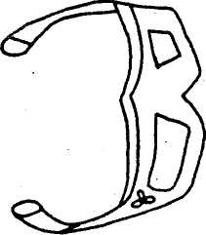



Slide 52
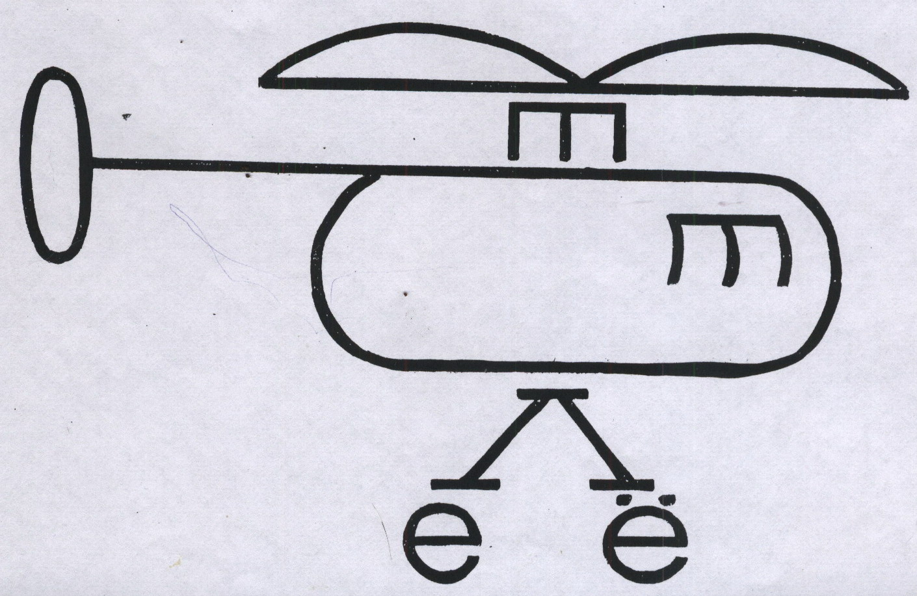

Slide 53
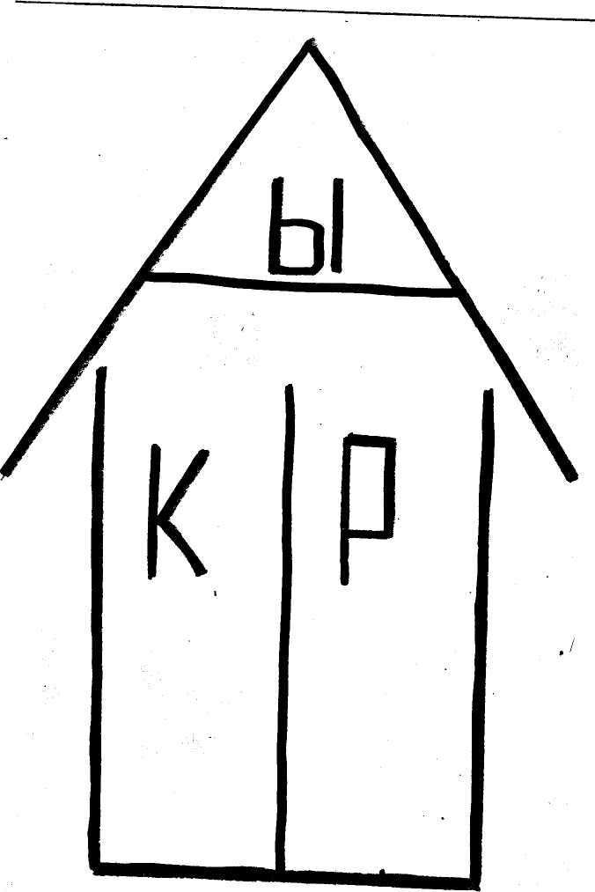



Slide 54


Slide 55
Развитие зрительного внимания
Измененная проба С. Лиепинь.
Фигуры в ряду расположены произвольно. Варианты заданий:
а) расставить значки по образцу,
б) расставить значки только в квадратах и треугольниках,
в) поставить значки в ромбах и подчеркнуть все квадраты.

Slide 56
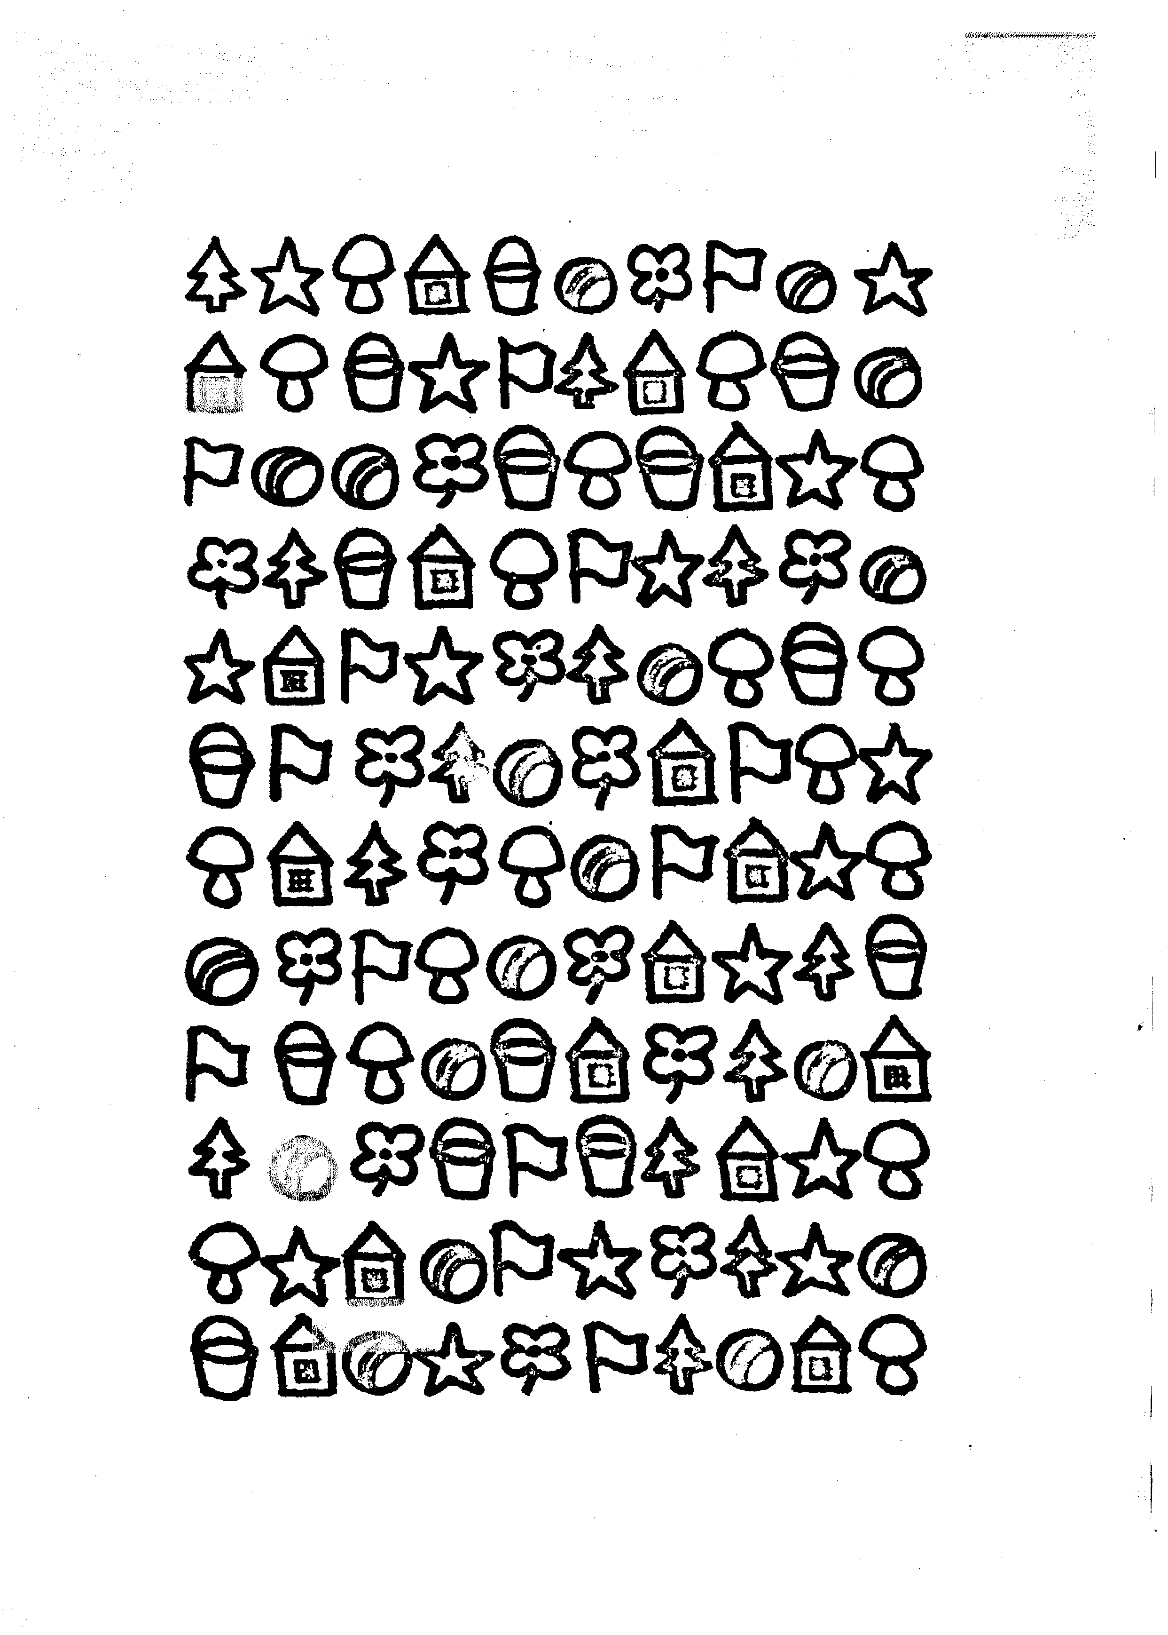

Slide 57
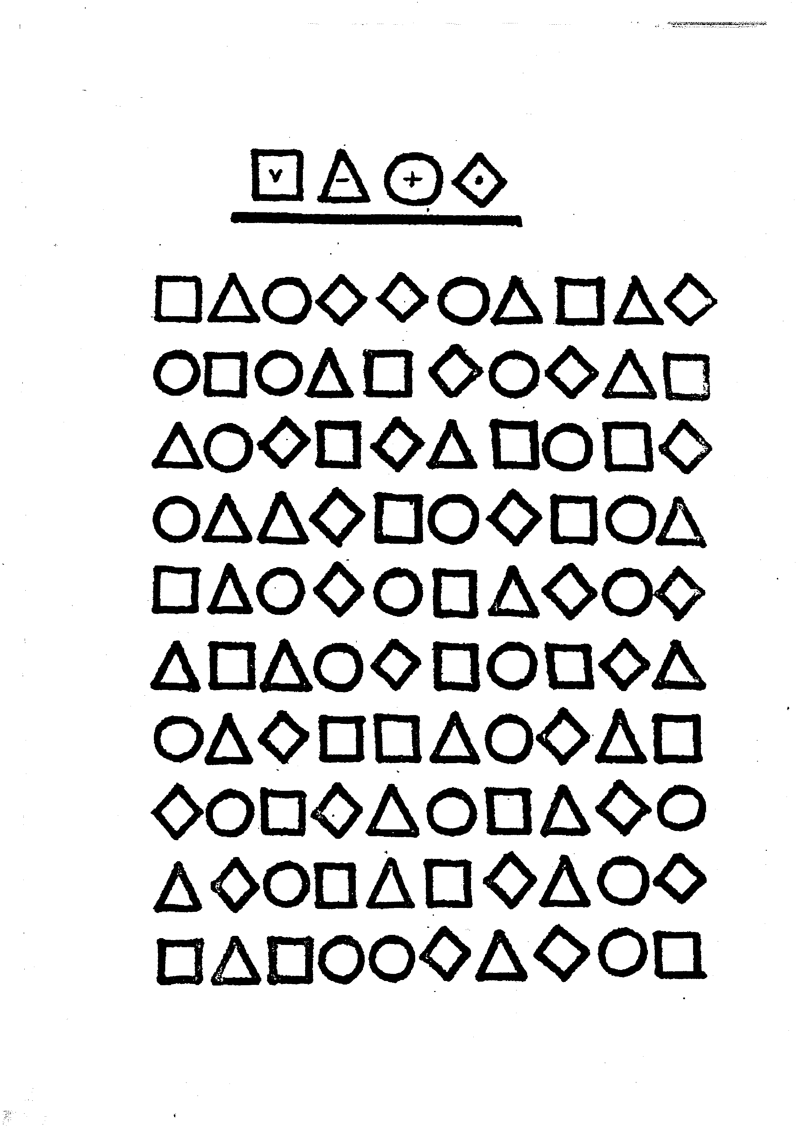

Slide 58
4.Развитие основных мыслительных операций (анализа, синтеза, сравнения, классификации и др.).
1.Даны пять картинок: часы, линейка, весы, термометр и очки. Дети называют признаки данных предметов, затем лишний предмет и находят общее свойство остальных четырех предметов.
2.Последовательное рисование геометрических фигур по речевой инструкции (пробы Рея).
Нарисовать квадрат, внутри квадрата круг, в кругу крестик;
Нарисовать круг, выше и ниже нарисовать квадраты, заключить все в треугольник, затем все фигуры поместить в круг.
3. Задания, направленные на формирование способности зрительно «схватывать» закономерности расположения предметов без предварительного анализа.
а)«Продолжи ряд справа и слева». Детям предлагается ряд
объектов, расположенных в определенном порядке.
б) «Лишняя фигура». Детям предлагается ряд фигур, расположенных в определенной закономерности и задаются вопросы: «Какая фигура - лишняя?» «Почему?»
в) Найти в рамке фигуру, которую нужно поставить вместо черточки в каждом ряду.

Slide 59
Развитие основных мыслительных операций (анализа, синтеза, сравнения, классификации и др.)
3. Определение последовательности предметных картинок на основе определенного критерия.
а) Игра «Кто сильнее?» (белка, заяц, лиса, волк, медведь).
б) Игра «Что больше?» (смородинка, вишенка, слива, яблоко, арбуз).
4. Задания, выполняемые на материале сюжетных картинок.
а) Задания на составление серии сюжетных картинок.
б) Включение сюжетной картинки в серию. «Найти место картинке».
5. Задания с использованием материала на основе слухового восприятия и оперативной слуховой памяти - задания, направленные на восприятие и воспроизведения ритма.

Slide 60
Развитие основных мыслительных операций (анализа, синтеза, сравнения, классификации и др.)
6. Подбор парных карточек с геометрическими фигурами.
7. Складывание разрезанных на части фотографий и сюжетных картинок.
8. Конструирование кубиками Кооса.
9. Деление геометрических фигур (круга, квадрата, прямоугольника) на 3, 4, 6 равных частей.
10.Деление геометрических фигур на части с соблюдением данных условий.

Slide 61
Развитие основных мыслительных операций (анализа, синтеза, сравнения, классификации и др.)
11.Выявление сходства и различия сюжетных картинок.
12. Анализ картинок с нелепым сюжетом.
13. Составление рассказа по сюжетной картинке.
14. «Кто больше придумает?» Каждый ученик получает свою сюжетную картинку, придумать и записать предложения по данной картинке.
15. «Покажи, где мамина дочка? Где дочкина мама?»;
16. Ответы на вопросы, требующие анализа предложений: «Брат зовет сестру домой. Кто дома? Кто на улице?», «Маму ждет папа. Кто задержался?».
17.Отгадывание загадок, решение кроссвордов, ребусов.

Slide 62





Упражнения на развитие логического мышления
передача
подвал
рукав
подпевала

Slide 63

НЕ В БРОВЬ, А В ГЛАЗ.

Slide 64
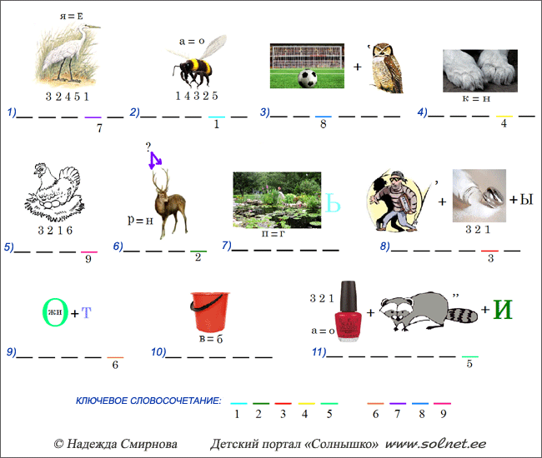
1)палец
2)плечо
3)голова
4)ногти
5)рука
6)нога
7)грудь
8)волосы
9)живот
10)бедро
11)колени

Slide 65
5.Развитие слухового восприятия и внимания, фонематического слуха и слухоречевой памяти
1. Удержать в памяти цепочки слов. В цепочку слов объединяются слова по какому-либо признаку: по качеству (мягкий, твердый, жесткий и т.п.); по родо-видовым отношениям – род, вид (съедобное: овощи, фрукты, ягоды и пр.); по взаимоподчинению – целое – часть (животное: голова, туловище, лапы, уши …) и т.д. б) Удержать в памяти предложения и продолжить его по цепочке.
2. Запомнить пары слов, чтобы по предъявлению первого слова, дети могли вспомнить второе. Например, петух – голова, ворота – дорога и т.д.
3. Выбрать из прочитанного стихотворения только слова на заданную тему (например, названия животных, растений и др.).
4. Выбрать из прочитанного текста слова (предложения) на заданную тему.
5. Заучивание стихотворений

Slide 66
Специфика обучения детей с ЗПР на уроках русского языка
Прием ассоциаций при заучивании падежей:
И – Иван
Р – Родил
Д – Девчонку
В – Велел
Т – Тащить
П – Пеленку
IИмя – Кто?
Родить – Кого?
Дать – Кому?
Винить – Кого? Что?
Творить – Чем?
Предложение – О чем?

Slide 67
Умение группировать предметы и ассоциативное запоминание, по данным психологов, помогают улучшить усвоение информации с 19% до 61%. При этом важна также установка: запомнить, сохранить в памяти, воспроизвести.

Slide 68
Например, по теме “Спряжение глаголов” запомнить слова-исключения помогает следующая рифмовка:
У глаголов два спряженья:
-ешь и -ишь. Вот исключенья:
гнать, держать, смотреть и видеть,
дышать, слышать, ненавидеть,
и зависеть, и терпеть, и обидеть, и вертеть.

Slide 69
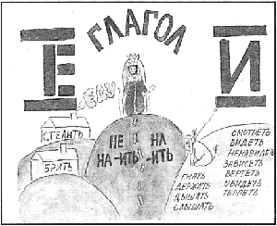
При отработке этой орфограммы можно прибегнуть к помощи рисунков-ассоциограмм.
В цифре “один римское” вырисовывается буква “Е”, а в цифре “два римское” – “И”.
Поэтому гласная Е пишется в окончаниях глаголов первого спряжения, гласная И – второго.

Slide 70
Стихотворения, которые помогут запомнить орфографические правила и исключения из них:
Корень РОС влюбился в О,
Ему очень повезло.
Там, где есть СТ и Щ,
Пишем только букву А.
РОСТОВЩИК в РОСТОВЕ жил,
РОСТИСЛАВОМ звали.
Он РОСТОК себе купил
Где-то на базаре.
Слова-исключения пишем с О,
Их запомнить нам легко!
Только ОТРАСЛЬ одна
Не может жить без буквы А!

Slide 71
Часть правила о чередующейся гласной в корне слова, звучит так: “В корнях -бир- – -бер-, -мир- – -мер-, -дир- – -дер-, -пир- – -пер- и т.д. в корне пишется буква и, если после корня стоит суффикс -а-, если его нет, пишется буква е.
Например, собирать – соберемся”. Однако эту же часть орфограммы можно назвать “правилом осла”: собирать – Иа! Иа!

Slide 72
Мнемонические рифмовки для запоминания правильной постановки ударения
1) Не будем улыбаться,
Хватит баловАться.
2) Не влезешь в шорты,
Если будешь есть одни тОрты.
3) Уважаемый наш сэр,
Посетите диспансЕр.
4) Снова бегемот
Сломал нефтепровОд.

Slide 73
психотехника запоминания
непроверяемых написаний слов
Психотехника запоминания непроверяемых написаний
слов – система простых и эффективных приемов,
позволяющих современному школьнику
быстро и без зубрежки запомнить правописание
трудных слов, включить его в интересную деятельность,
расширить границы его воображения.

Slide 74
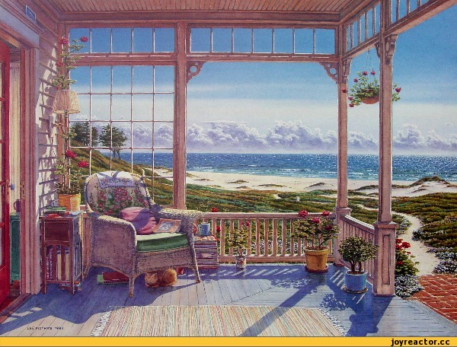

I способ запоминания слов
теРРаса
Вспомнить слово, где пишутся
две буквы «Р».
Построить ассоциативную связь
между запоминаемым словом и
вспомогательным. (Например «РУПОР»)

Slide 75
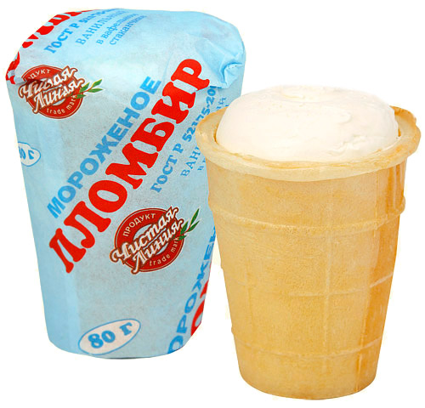

морожеНое
проблеМа

Slide 76
Области применения 1 способа:
для запоминания написания парных согласных;
для запоминания одной согласной;
для запоминания слов-исключений;
для запоминания слов, которые пишутся с заглавной
буквы, и мн.др.

Slide 77



II способ запоминания слов
Обыграть запоминаемую букву в рисунке.
Самостоятельно нарисовать рисунок!

Slide 78

Применить метод соощущений.

Slide 79
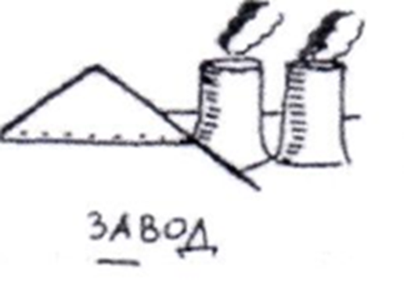
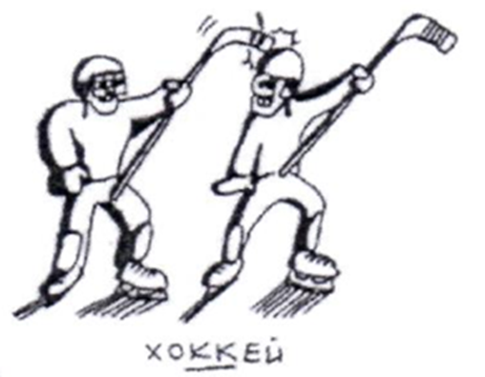

Slide 80
Области применения 2 способа
для запоминания написания парных согласных;
для запоминания написания предударных и
заударных гласных.

Slide 81
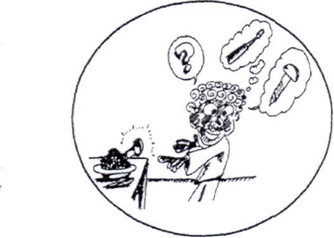
III способ запоминания слов
В(Е,И)Н(Е,И)ГРЕТ
ВИНЕГРЕТ
Создать фонетическую (звуковую) ассоциацию,
подобрав к запоминаемому слову слова-созвучия: «ВИНт» и «НЕГР».
Составить сюжет: «Винт негру попался в винегрете».

Slide 82
Области применения 3 способа
для запоминания написания предударных и заударных
гласных;
для запоминания иностранных слов.
Особые указания:
выделять слова на письме (размером, курсивом, цветом),
желательно подчеркивать запоминаемые буквы.

Slide 83
Работа над ошибками с заполнением таблицы
Слово (предложение), в котором допущена ошибка | Как я написал слово (предложение) | Правильное написание слова (предложения) | Примеры слов на данную орфограмму

Slide 84
При изучении правил используются памятки, алгоритмы, например, для написания безударной гласной, нахождения приставки, корня, суффикса и т.д.
Памятка для вычленения окончаний
1. Читаю слово.
2. Изменяю слово по числам или вопросам.
3. Часть слова, которое изменяется и есть окончание.
4. Обозначаю окончание.

Slide 85
Правило написания текста
Повтори предложение вслух.
2. Подходят ли слова друг другу?
3. Составь схему предложения.
4. Записывай слова, при этом подумай:
а) какие буквы надо писать?
б) какое правило можно применить?
5. Проверь написанное, отделяя каждый слог.

Slide 86
Специфика обучения детей с ЗПР математике
Для того, чтобы вычислительные навыки стали для учащихся более понятными используем различные опорные сигналы: дуги, лучи, рамки и др.
Особенно полезны такие опоры при изучении действий с числами в пр. 100, когда отрабатываются приемы устных вычислений.
Для лучшего усвоения того или иного способа вычисления ребенку предлагается карточка с развернутым образцом способа вычисления:
86:2= (80+6):2= 80:2 + 6:2= 40+3=43
Затем этот развернутый образец заменяется сокращенным 86:2=(80+6):2=43

Slide 87
Специфика обучения детей с ЗПР математике
Эффективным приемом для нормализации учебной деятельности учащихся с ЗПР является алгоритмизация.
Различные памятки-инструкции, в которых записана последовательность действий при решении уравнений, задач, трудных случаев умножения и деления.
Памятки учат детей правильно рассуждать и контролировать себя во время выполнения самостоятельных работ.

Slide 88
Компенсация ЗПР
1. Недостаток развития преодолевается тем успешнее, чем раньше создаются для этого условия.
2. Компенсация психической недостаточности, интеллектуальных отклонений, личностного недоразвития у детей с ЗПР происходит путем упорной коррекционной работы врачей, психолога, педагога.
3. Условия массового обучения, не адаптированные к особым потребностям ребенка с ЗПР, являются тормозящим фактором в его умственном развитии.

Slide 89
Возможности компенсации детей с ЗПР
Как правило, задержка развития детей в 20% случаях при совместной работе медиков, педагогов, психологов, родителей компенсируется и развитие ребенка приближается к нормативному к 11 годам.
В остальных случаях дети получают другой диагноз.

Slide 90
Рекомендуемая литература
Антипова Ж.В., Крылова Е.В., Горина Н.В. Развитие речи учащихся начальных классов, испытывающих трудности в обучении. – Москва – Воронеж, 2014.
Братченко А.Ф., Сербина Л.Ф. Изографы. – Ставрополь, 1998
Беленькая Т.Б. Мнемотехника в начальной школе. Тренируем память у младших школьников. Ростов-на-Дону, 2014.
Драбкина С.В.,Субботин Д.И. Оптимальный банк заданий для подготовки учащихся. ЕГЭ. Русский язык. Учебное пособие. М., 2012.
Егораева Г.Т. Русский язык. Подготовка к ЕГЭ. Вступительные испытания. М., 2011.
Казбек-Казиева М.М. Русский язык. Подготовка к ЕГЭ. Поурочное планирование для учителей: учебно-методическое пособие. М., 2010.
Мамайчук И.И. Психокоррекционные технологии для детей с проблемами в развитии. – СПб, 2003.
Парамонова Л.Г. Правила русского языка в стихах. – СПб. 2004.
Соболева А.Е., Емельянова Е.Н. Пишу без ошибок. Русский язык с нейропсихологом. – СПб., 2008.

Slide 91
БЛАГОДАРЮ
ЗА ВНИМАНИЕ

